Slide 1

โครงการสหกิจศึกษา ณ บริษัท มูราตะอิเล็กทรอนิกส์ (ประเทศไทย) จำกัด นายศิวพล บุญปั๋น รหัสนักศึกษา 540510828 ภาควิชาวิทยาการคอมพิวเตอร์ มหาวิทยาลัยเชียงใหม่

Slide 2

Agenda
ข้อมูลสถานประกอบการ
งานที่ได้รับมอบหมาย
ที่มาและความสำคัญ
วัตถุประสงค์
เทคโนโลยีที่ใช้
กระบวนการแก้ไขปรับปรุง
สิ่งที่ได้รับจากการปฏิบัติงาน
ปัญหา และอุปสรรคที่พบ

Slide 3
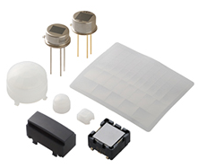
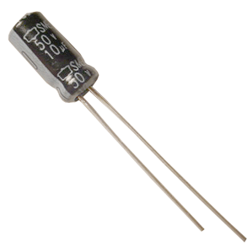
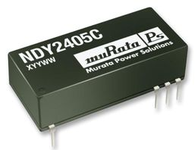
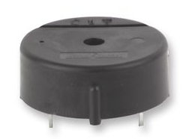
ข้อมูลสถานประกอบการ
ผู้ผลิตอุปกรณ์อิเล็กทรอนิกส์รายใหญ่ จากประเทศญี่ปุ่น
นิคมอุตสาหกรรมภาคเหนือจังหวัดลำพูน
เน้นการพัฒนา ผลิต และจัดจำหน่ายอุปกรณ์เซรามิค
12 อาคารโรงงาน
Capacitors, Modules such as power supply , Sensors, Buzzers

Slide 4
งานที่ได้รับมอบหมาย
แก้ไขปรับปรุงโปรแกรมบนระบบปฏิบัติการ Windows, AS400 และบนเว็บไซต์ ให้สามารถใช้งานได้กับระบบประมวลผลแบบคราวด์ (Cloud Computing System)
โปรแกรมประเภทควบคุมการผลิต และโปรแกรมประเภทจัดการวัตถุดิบ

Slide 5
ที่มาและความสำคัญ
ระบบประมวลผลแบบคราวด์ จะถูกใช้งานกับทุกสาขา แทนระบบเอเอสสี่ร้อยที่ใช้งานเฉพาะแต่ละสาขา
ในอนาคตโปรแกรมที่พึ่งพาข้อมูลจากระบบ เอเอสสี่ร้อย ถูกยกเลิกใช้งาน

Slide 6
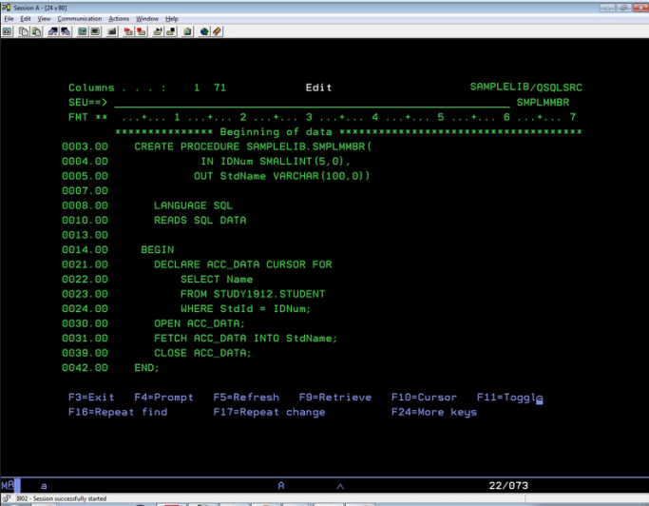
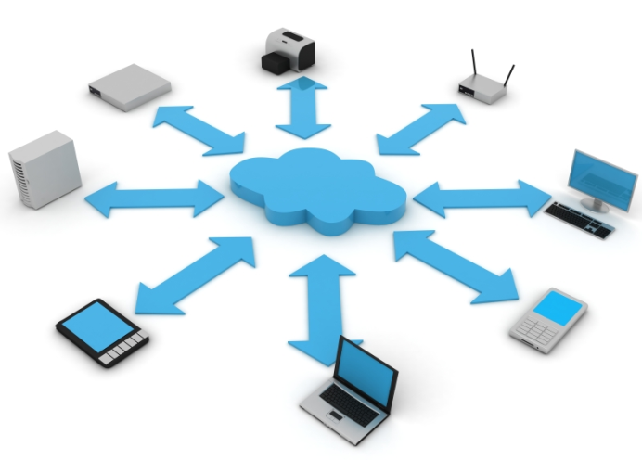
วัตถุประสงค์
เพื่อศึกษากระบวนการปรับปรุงแก้ไขโปรแกรมจากระบบเอเอสสี่ร้อย เป็นการใช้งานกับระบบประมวลผลแบบคราวด์ ตามมาตรฐานของบริษัท มูราตะ อิเล็กทรอนิกส์ (ประเทศไทย) จำกัด

Slide 7
เทคโนโลยีที่ใช้
ภาษาที่ใช้
- VB.NET, ASP.NET, RPG/400, VB6, VBA for Excel
เครื่องมือที่ใช้พัฒนา
- Visual Studio 2010, Microsoft Virtual Web Developer 2010
ระบบปฏิบัติการ
- Window 7, OS/400
ฐานข้อมูล
- MySQL

Slide 8
กระบวนการแก้ไขปรับปรุง

Slide 9
1.ตรวจสอบโปรแกรม
เงื่อนไขของโปรแกรมที่ถูกแก้ไข
ใช้ข้อมูลส่วนกลาง
ทำงานบนระบบเอเอสสี่ร้อย หรือทำงานประสานกัน
ยังมีการใช้งานอยู่ในปัจจุบัน

Slide 10
2.วิเคราะห์โปรแกรม
ตรวจสอบการอัพเดต เพิ่ม หรือลบข้อมูลของ โปรแกรม
แต่ละประเภทโปรแกรมใช้วิธีการแก้ไขต่างกัน

Slide 11
แผนภาพการปรับปรุงแก้ไข
3.แก้ไขปรับปรุง
Non AS400 Application
Web service
Cloud’s MYSQL database
Non AS400 Programs
1
Cloud module
2
3
5
4
AS400 Application (RPG/400)
Web service
Cloud’s MYSQL database
RPG/400
and CL Programs
Cloud module
2
1
3
4
5
6
Common file in TEMPLIB

Slide 12
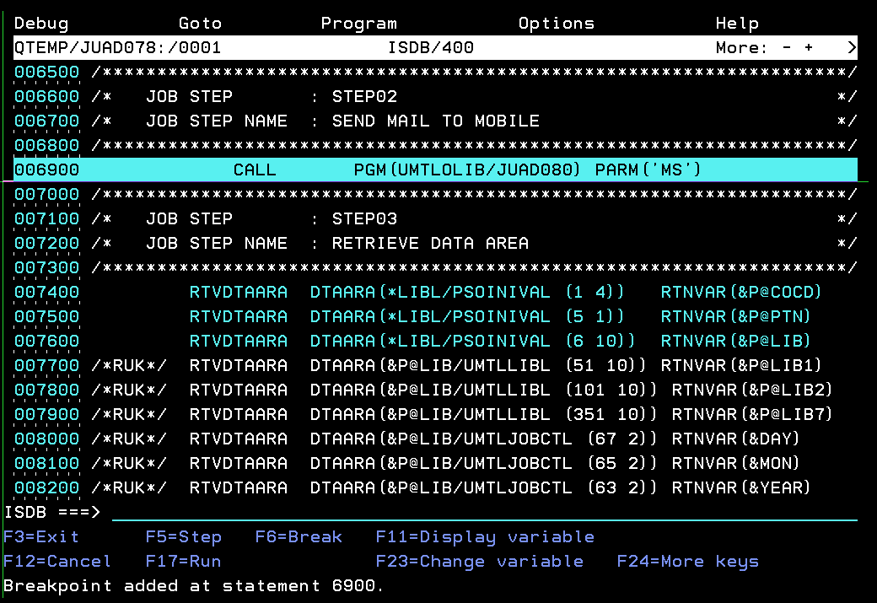
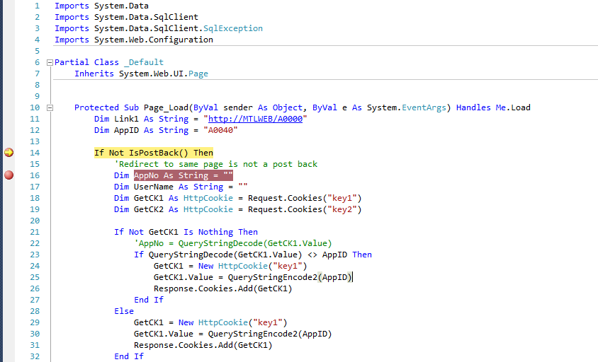
4. การทดสอบแบบหน่วย

Slide 13

5.ติดตั้งโปรแกรมให้ผู้ใช้งาน

Slide 14
Q & A

